Slide 1
ESTIMADOS APODERADOS, JUNTO CON SALUDAR, COMO EQUIPO DEL PROGRAMA DE INTEGRACIÓN ESCOLAR DEL COLEGIO MARÍA MONTESSORI DE EDUCACIÓN PARVULARIA, QUEREMOS COMPARTIR CON USTEDES ACTIVIDADES PARA REALIZAR EN CASA Y PODER ESTIMULAR EL LENGUAJE EN TODOS SUS NIVELES. •GUÍA DE ESTIMULACIÓN DEL LENGUAJE VERBAL Y NO VERBAL Se recomienda realizar las actividades en conjunto con la familia y así continuar apoyando el proceso educativo de nuestros niños y niñas. Nivel: Kínder / Equipo( PIE) 2020

Slide 2
Hoy jugaremos con
Las rimas

Slide 3
El perrito de Martín juega con su calcetín.

Slide 4
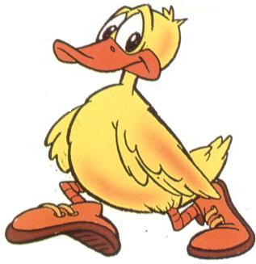
Estos locos patos
se ponen los zapatos.

Slide 5
Viviana,
mira por la ventana

Slide 6
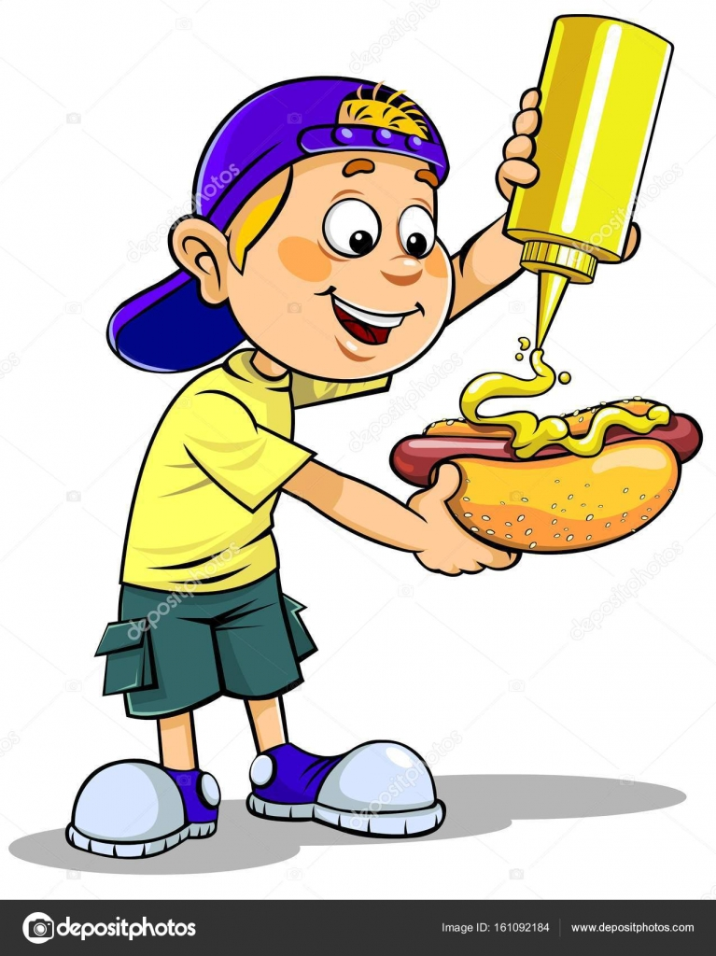
Mi amigo Anacleto come un rico completo.

Slide 7
Mi prima Teresa come cereza.

Slide 8
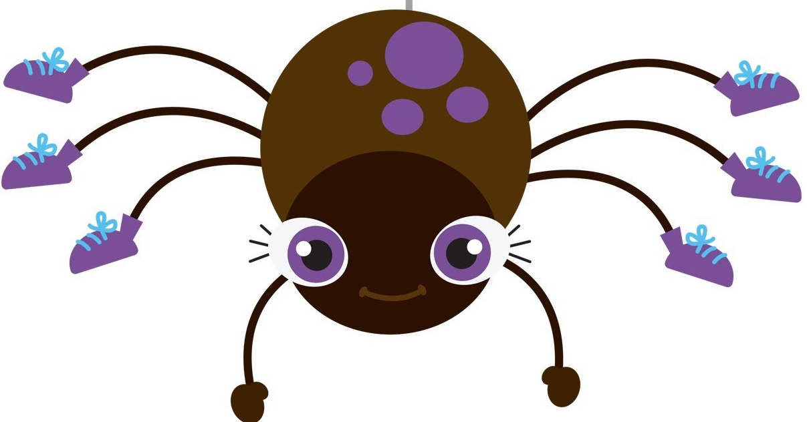
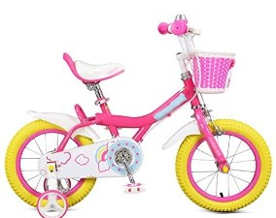
La arañita Anacleta quiere andar en bicicleta.

Slide 9
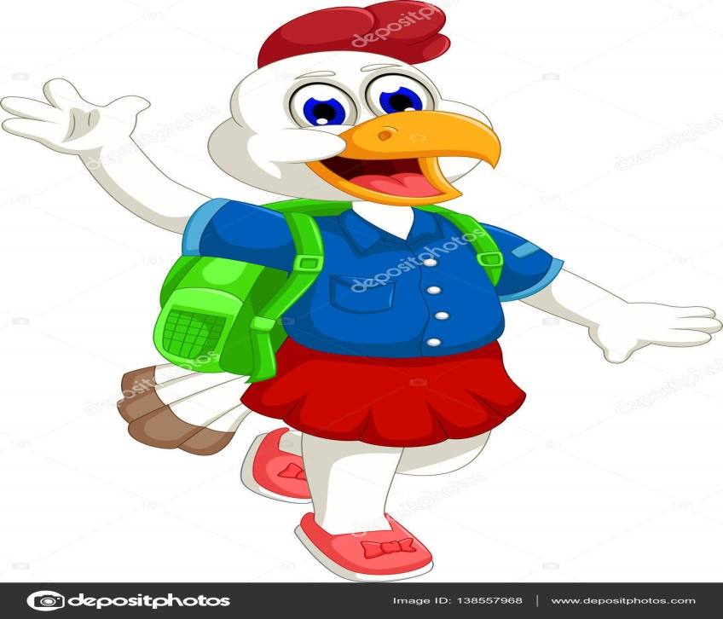
Silvina la gallina usa zapatos de bailarina.

Slide 10
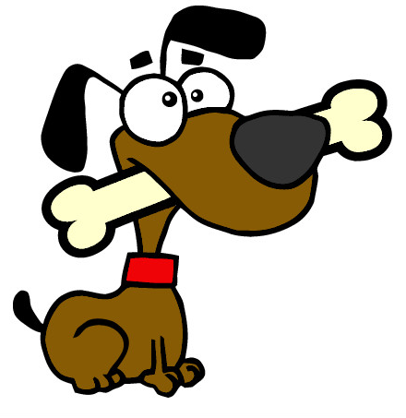
Mi perro travieso
se quiere comer el hueso.

Slide 11
Los amigos de Vicente
cruzan por el puente.

